Slide 1
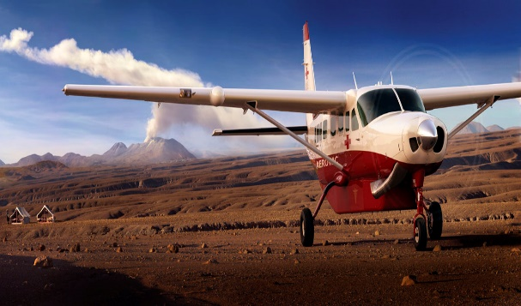
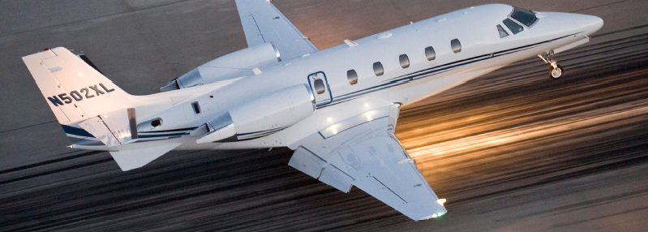
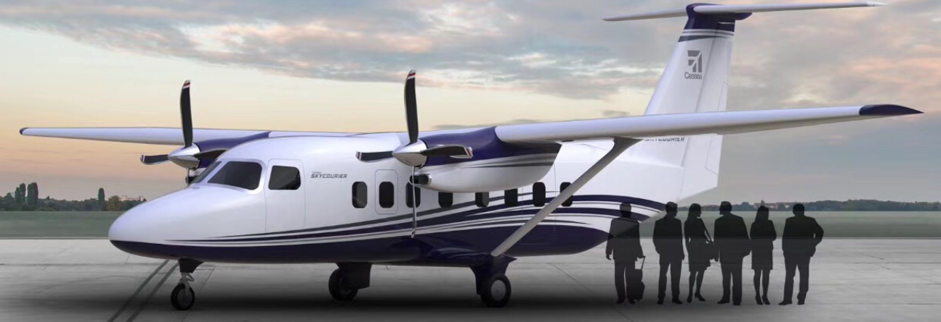
行业翘楚植根中国，助推通航产业升级
德事隆航空 西南区域总监 谭吉方

Slide 2
全国通航发展现状
地方政府重视和支持通航力度加大、热情高涨
通用航空公司增速较快、国有等大型实力资本开始进入
全国通航作业总量增速较快
通航公司运营结构开始优化
基础设施不断加快、发展环境不断改善、运营企业活力增强

Slide 3
中国通用航空发展新时期
通航发展新趋势——方兴未艾的通用航空新业态

Slide 4
十三五通航产业发展重点任务
培养新兴消费市场规范发展公务航空、有序发展私人飞行、加快发展航空旅游
强化公益服务
大力发展短途客货运输、提升航空救援能力
巩固传统作业
航空培训、农、林、电力、工业、海事、科学实验

Slide 5
运营商飞起来——航空产业链中最重要的环节和推手
机场建设与基础建设
服务与维修
航空产业园集结群
航空器制造
飞起来
运营商

Slide 6
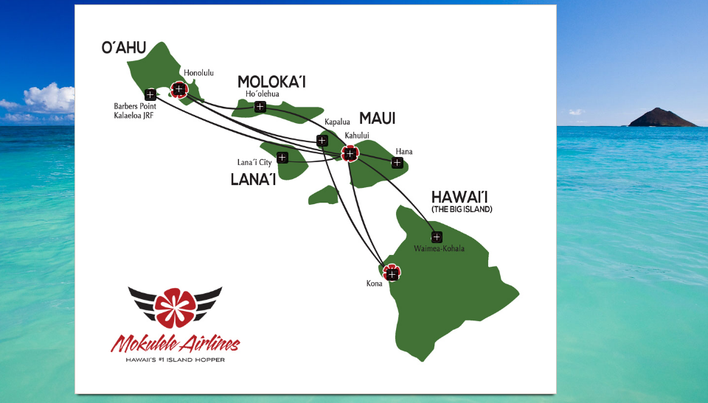
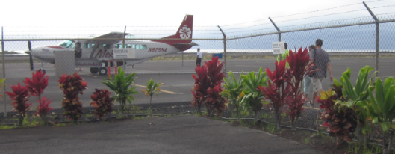
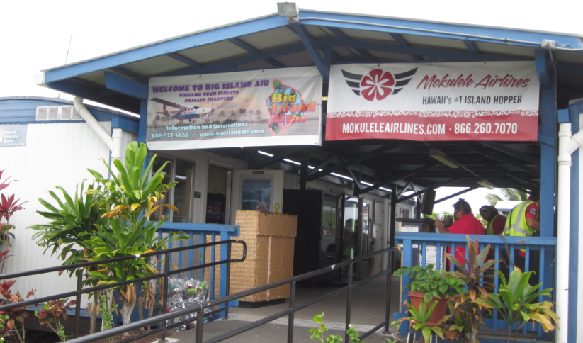
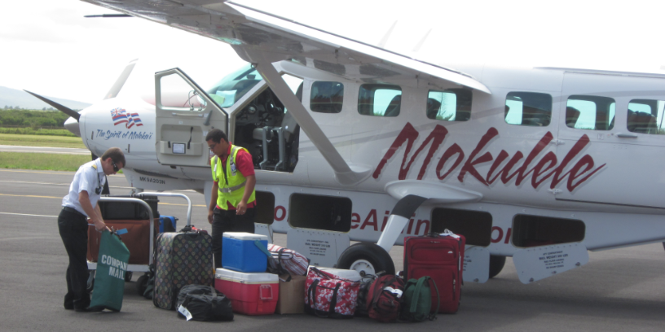
案例分享——通航发展的核心：简单、快捷、方便、贴近百姓
每个小岛都有通航机场
无需安检
值机柜台
既是飞行员也是搬运工

Slide 7
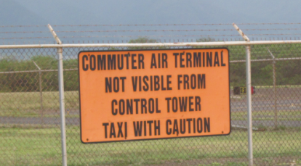
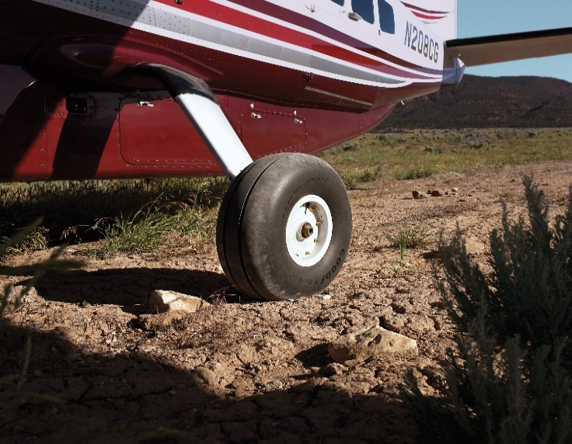
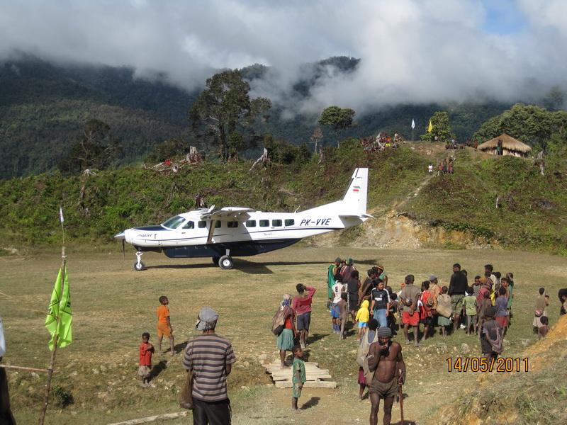
案例分享——通航发展的核心：简单、快捷、方便、贴近百姓
砂石、草地上都 可以起飞行
不需要跑道
通勤区域：塔台看不到，滑行请小心

Slide 8
最贴近老百姓客源的航空
老百姓坐得起的航空
——通用航空

Slide 9
用数字证明实力
19
250,000
1.5亿
10
12,000
18
款在产机型
90年间，已交付超过
架飞机
累计飞行小时数超过
小时
过去六年间宣布、取证以及交付了
款新机型
全球超过
名员工
个厂家自有的服务中心

Slide 10
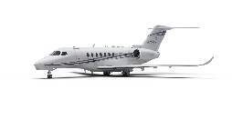
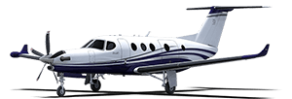
业界最丰富的产品线
喷气机
涡桨飞机
活塞飞机
奖状880 Hemisphere*
奖状560 XLS+
空中国王 350i/ER
加长型大篷车 208EX
男爵 G58
206
奖状700 经度
奖状525C CJ4
空中国王 250
大篷车 208
富豪 G36
182
奖状680 君主+
奖状525B CJ3+
空中国王 C90GTx
迪纳利 *
172
奖状680A 纬度
奖状525 M2
赛斯纳408 空中快车*
防务产品
AT-6
T-6C
Scorpion*
* 研发中机型

Slide 11
德事隆航空在中国
活塞飞机 | 288架
涡桨飞机 | 131架
涡扇飞机 | 41架
总数 | 460架
截止2018年底，德事隆航空产品占中国通航固定翼飞机20%
行业翘楚植根中国！

Slide 12
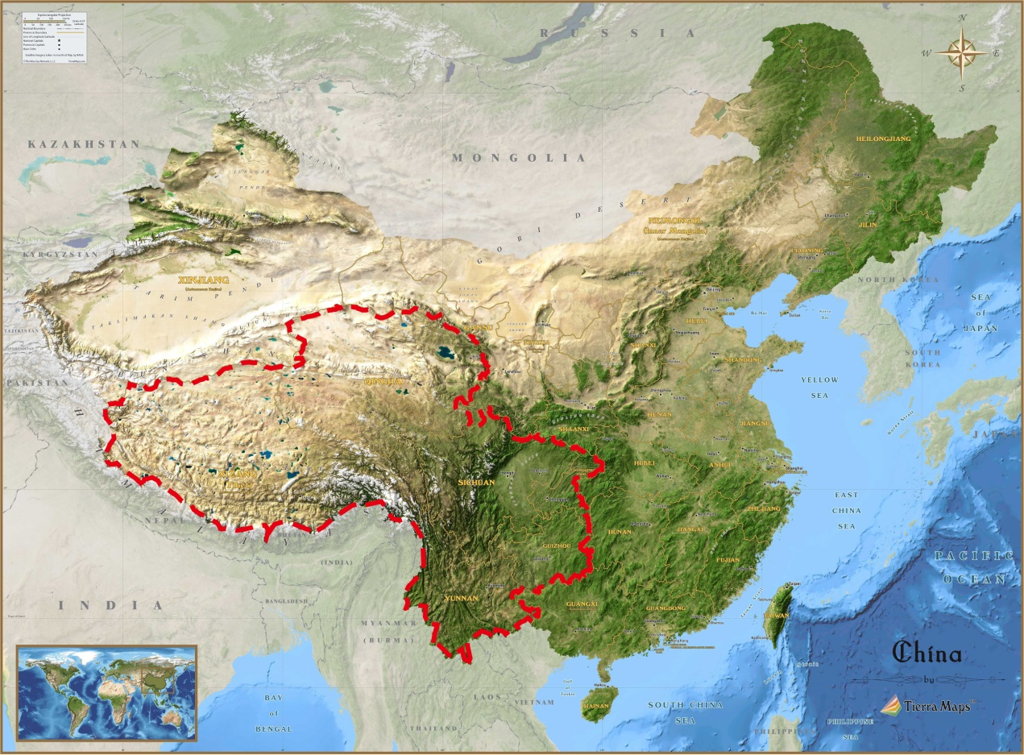
德事隆航空产品满足中国所有地形的各种作业类型
中国全覆盖，我们行
高高原机场密集
运行难度大、经济效益稍差
高高原机场
2438米以上
高原机场
1500米以上
低海拔机场
1500米以下
双发增压舱飞机
双发增压舱
单发增压舱
单、双发不增压
根据具体情况
单、双发不增压飞机
需要航线合理、避开高铁，重旅游人群市场航线布局
这块市场潜力巨大

Slide 13
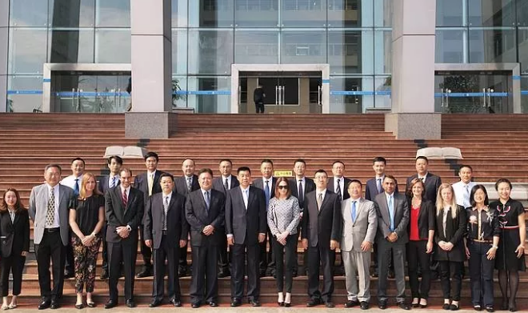
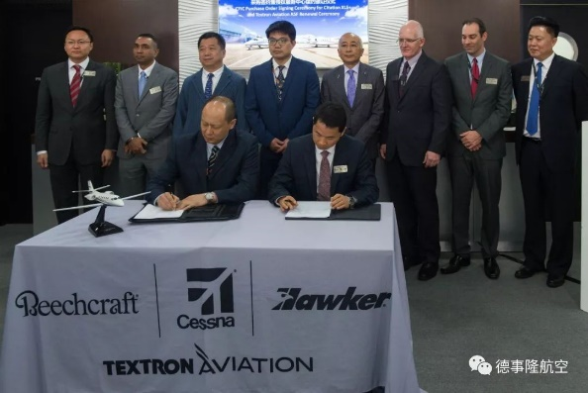
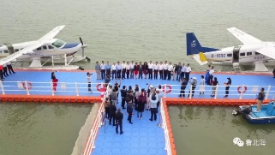
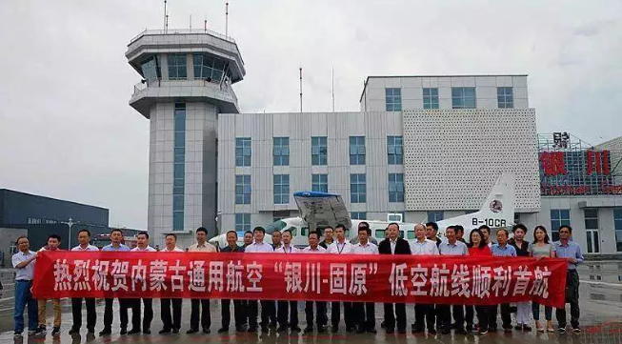
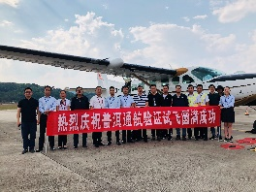
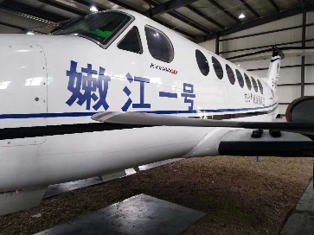
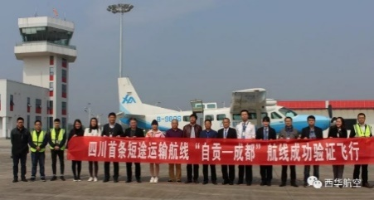
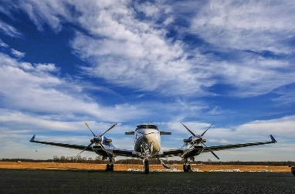
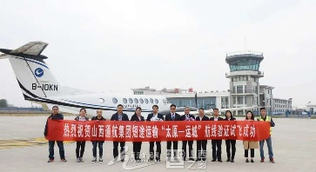
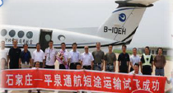
德事隆航空助推中国通航热起来、飞起来
北海-涠洲岛
银川-固原
中国民航飞行学院采购60架172飞机
检飞中心采购8架XLS+公务机
嫩江-哈尔滨
澜沧-普洱
自贡-成都
青海德令哈-格尔木-花土沟高高原验证飞行成功
太原-运城
石家庄-平泉

Slide 14
谢谢
行业翘楚植根中国，助推通航产业升级
谭吉方 中国西南地区总监 13982007139 jtan@txtav.com

